Slide 1
Außerschulische Lernorte
Rieke Ammoneit, Leoni Dörfel, Jonas Obert, Chris Reudenbach
Sommersemester 2024

Slide 2
Herzlich Willkommen
Kurs besteht aus:
drei Blocktagen
Semesterbegleitender Veranstaltung
Semesterbegleitende Veranstaltung:
Dienstag 10-12 (Dörfel)
Donnerstag 12-14 (Ammoneit)
Donnerstag 14-16 (Reudenbach)

Slide 3
Studien- und Prüfungsleistung
Studienleistung:
Entwicklung und Durchführung eines Außerschulischen Lernorts für Ihre Kommiliton*innen (1,5 Stunden) in Dreiergruppen
Exkursionstagebuch, das Sie während der anderen Exkursionen führen
Prüfungsleistung:
Anpassung des Konzeptes für die Schule
Bündige Darstellung, die Veröffentlichung auf Homepage erlaubt

Slide 4
Abfrage Terminlichen Präferenzen
Melden Sie sich bitte bei Particify an!

Slide 5
Thematischer Schwerpunkt: Resilient in die Zukunft

Slide 6
Die Blocktage
Hörsaal, draußen, Seminarräume
Zeiten
Blocktag 1
Zeiten
Blocktag 2
Zeiten
Blocktag 3
9:30 – 9:45
15‘
Orga I
9:30 – 9:45
15‘
Orga II
9:30 – 10:30
Präsentationen der Ideen
A
A
60‘
9:45 – 11:15
9:45 – 11:15
interaktive Einführung
Resilienz-Spurensuche
90‘
90‘
11:00 – 14:30
4‘
Freie Arbeit und Bearbeitung
11:30 – 13:00
11:30 – 13:00
150‘
Reflektion der eigenen Position
Sammlung und Besprechung
90‘
90‘
120‘
14:30
30‘
Terminabsprachen und Orga
Übung
14:00 –
16:30
14:00 –
16:30
Austausch und Ideenskizzen
120‘
120
120‘
Input
15:30 –
16: 30
Sprechstunden
Reflexion bis 24:00 Uhr abgeben
Ideenskizze bis 24:00 Uhr abgeben
Exposé bis 24:00 Uhr abgeben

Slide 7
Interaktive Einführung: Zukunftsvisionen
Versuchen Sie die Zukunft zu visualisieren. Welche Bilder und Vorstellungen haben Sie? Überlegen und zeichnen Sie zunächst alleine ohne sich mit anderen auszutauschen. Sie sind frei in der Wahl Ihrer Schwerpunkte und Zeithorizonten. Die künstlerische oder handwerkliche Umsetzung ist dabei nicht wesentlich.
Sie haben 15 Minuten Zeit.

Slide 8
Zukunftsvisionen
Tauschen Sie sich nun mit Ihren Sitznachbar*innen, und den Kommiliton*innen, die hinter ihnen bzw. vor ihnen sitzen aus, sodass Sie ein Sechserteam bilden. Erklären Sie sich gegenseitig was auf Ihren Bildern zu sehen ist.
Welche Gemeinsamkeiten stellen Sie fest?
Welche Unterschiede bestehen?
Spiegelt sich der Einfluss des Klimawandels in den Bildern wider? Wenn ja wie? Wenn nein, warum nicht?

Slide 9

Übersicht über die Szenarien
Melden Sie sich bitte bei Partifiy an!

Slide 10
Der Klimawandel – Einstellungen und Perspektiven
Für die nächste Übung gehen Sie bitte raus. Wir treffen uns in 5 Minuten vor den Tugenden

Slide 11
Wissenschaftliche Erkenntnisse
Diskutieren Sie nun die Zukunftsprognosen aus wissenschaftlicher Sicht in Zweierteams.
https://www.ipcc.ch/report/ar6/syr/figures/csb-2-figure-1
Was bedeuten die 5 Szenarien? Wovon hängen Sie ab?
Was können Gründe dafür sein, dass sich die Erde in den oberen drei Szenarien nach 2100 weiter erwärmt?
Was bedeutet die Prozentzahl in Klammern in Sektion b)?
Was bedeuten die flächigen Einfärbungen in den Graphen?

Slide 12
Wissenschaftliche Erkenntnisse
Diskutieren Sie nun die Zukunftsprognosen aus wissenschaftlicher Sicht in Zweierteams.
https://www.ipcc.ch/report/ar6/syr/figures/figure-spm-5
Welche Szenarien finden Sie in der Abbildung wieder?
Was bedeuten die flächigen Einfärbungen in den Graphen?
Haben die implementierten politischen Vorgaben in der jüngeren Vergangenheit die modellierte Wirkung erzielt?
Was bedeutet der Blick in die jüngere Vergangenheit für unsere Modellannahmen in der Zukunft?

Slide 13
Wissenschaftliche Erkenntnisse
Diskutieren Sie nun die Zukunftsprognosen aus wissenschaftlicher Sicht in Zweierteams.
https://www.ipcc.ch/report/ar6/syr/figures/figure-spm-1
https://www.ipcc.ch/report/ar6/syr/figures/csb-2-figure-1
https://www.ipcc.ch/report/ar6/syr/figures/figure-spm-5
Wenn Sie die Informationen aus den drei Abbildungen kombinieren welche Prognose treffen Sie für die Temperatur, wenn Sie 50 Jahre alt sind?

Slide 14
Wissenschaftliche Erkenntnisse
Diskutieren Sie nun die Zukunftsprognosen aus wissenschaftlicher Sicht in Zweierteams.
https://www.ipcc.ch/report/ar6/syr/figures/figure-spm-1
Was bedeuten die 5 Szenarien? Wovon hängen Sie ab?
Wie warm wird es auf der Erde sein, wenn Sie 50 sind?
Was können Gründe dafür sein, dass sich die Erde in den oberen drei Szenarien nach 2100 weiter erwärmt?

Slide 15
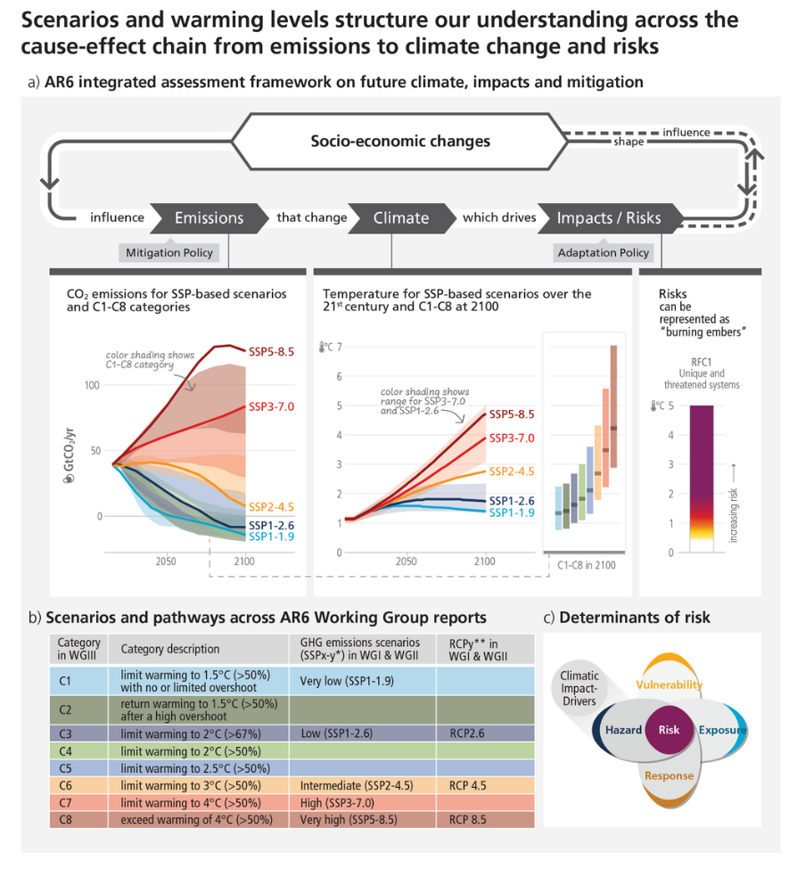
Cross-Section Box.2, Figure 1

Slide 16
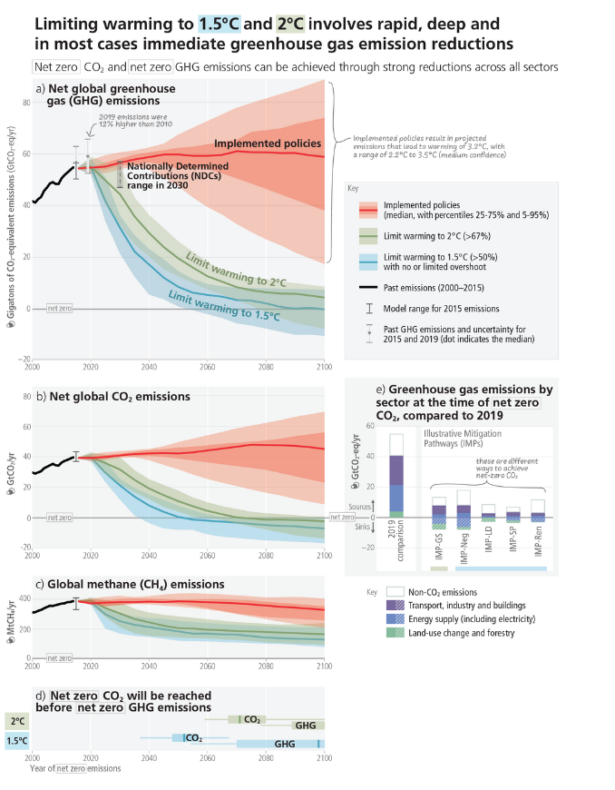
Figure SPM.5

Slide 17
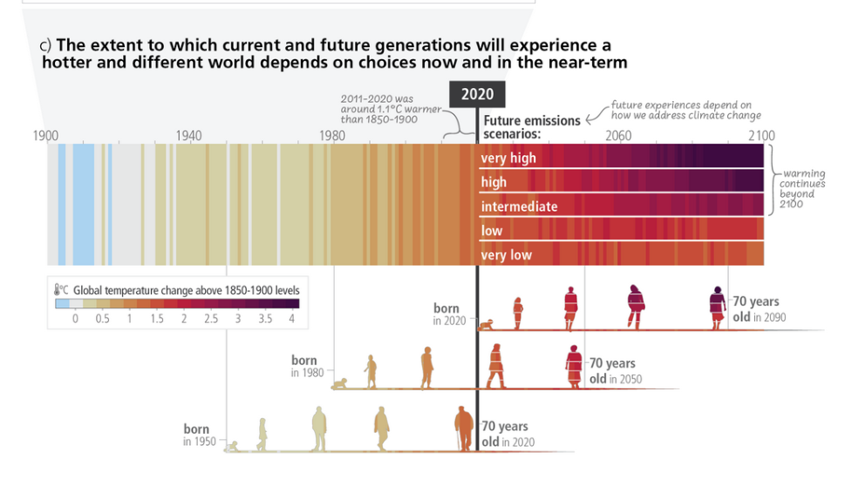
Figure SPM.1

Slide 18
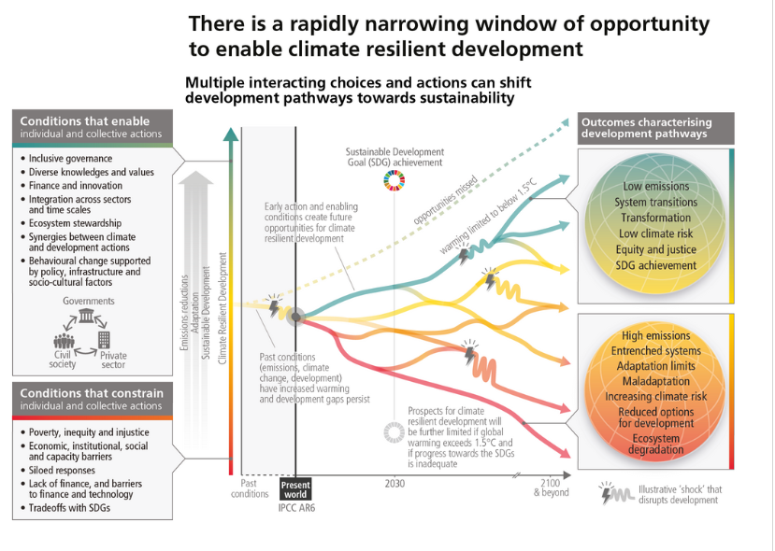
Figure 4.2

Slide 19
Was bedeuten neuere politischen Meldung
Was bedeutet die Pfadentwicklung für Bildungsarbeit

Slide 20
Lehrkraft in Zeiten unsicherer Zukünfte
Diskutieren Sie mit Ihrem Nachbar/Ihrer Nachbarin was die globale Erderwärmung und die damit verbundenen unsicheren Zukunftsaussichten für Sie als werdende Erdkundelehrkraft bedeuten.
Welche Werte und Kompetenzen, wollen Sie im Kontext der globalen Erderwärmung vermitteln?
Welche Bedeutung hat die BNE für Ihre Über…
Was motiviert Sie die nachwachsende Generation auszubilden?
Machen Sie sich Notizen und laden Sie die ausformulierten Antworten bis Mitternacht im Ilias-Ordner hoch.
Wordcloud oder Notizen in Particify?

Slide 21
https://www.ipcc.ch/report/ar6/syr/figures/figure-3-3

Slide 22
Resilience
The ability of an individual, a community, society or ecosystem to withstand, survive and adapt to the stress and shock waves of some dramatic, traumatic and often unanticipated event or development. The ability to rebuild is a mark of resilience.
Adapted from Pike, G. and Selby, D. (2011) In the Global Classroom

Slide 23
Übung im Zweierteam
In welcher Situationen sind Sie herausfordernd aus Ihren Routinen geraten und haben sich wieder stabilisiert?
Berichten Sie von einer Situation, die Ihnen im Gespräch mit Ihren Kommiliton*innen nicht zu privat ist.
Was hat Ihnen dabei geholfen?

Slide 24
.
Diskutieren Sie nun welche Faktoren, die zur persönlichen Resilienz beitragen auch zu gesellschaftlichen Resilienz beitragen.
Notieren Sie Ihre Ergebnisse dann in der Wordcloud bei Particify.

Slide 25
Dimensions of Resilience
The Five Dimensions of Resilient Well-being
Biological
Material
Social (including Cultural)
Cognitive (Knowing and Understanding)
Emotional
After Williamson, J. & Robinson, M. (2006). ‘Psychosocial programs or programs aimed at general well-being?’

Slide 26
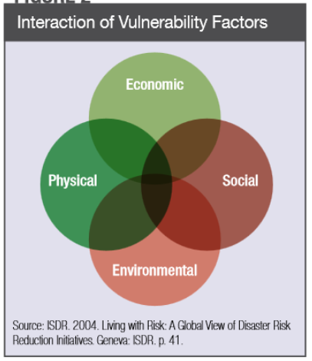
Vulnerability
The degree to which an individual, a community, a society or ecosystem is unable to cope with the stress and shock waves of some dramatic, traumatic and often unexpected event or development.
Adapted from Pike ,G. & Selby, D. (2011). In the Global Classroom

Slide 27
Climate Change Vulnerability
The degree to which a person, community or society or ecosystem is susceptible to and unable to cope with the threats, hazards, disasters, shocks and stresses brought about by dangerous climate change.
Features/measures of vulnerability:
A sense of defencelessness
Physical breakdown
Cultural collapse
Emotional or psychological injury or inability to cope
Breakdown of social structures and social and environmental processes
Inability to adapt
Aggression and conflict
Adapted from Pike, G. & Selby, D. (2011). In the Global Classroom

Slide 28
Climate Change Resilience
The ability of a person, community or society or ecosystem to survive the threats, hazards, disasters, shocks and stresses brought about by climate change, and to rebuild itself in the aftermath.
Features/measures of resilience:
Emotional, psychological and cultural sturdiness
The ability to remain positive and hopeful
The ability to adapt and transform
The rate and sturdiness of return to a stable condition.
Adapted from Pike,G. & Selby,D. (2011). In the Global Classroom

Slide 29
Resilience vs. Vulnerability
The degree of resilience and vulnerability will depend upon the nature and size of the climate threat and the extent to which individuals, communities and societies have considered the future and, especially, readied themselves to handle shock and uncertainty. "!
Adapted from Pike,G. & Selby,D. (2011). In the Global Classroom

Slide 30
Priorities for Action
Five Priorities for Action in the Hyogo Framework for Action (HFA) 2005-2015: Building the Resilience of Nations and Communities to Disasters
Priority Action 1: Ensure that disaster risk reduction is a national and a local priority with a strong institutional basis for implementation.
Priority Action 2: Identify, assess and monitor disaster risks and enhance early warning.
Priority Action 3: Use knowledge, innovation and education to build a culture of safety and resilience at all levels
Priority Action 4: Reduce the underlying risk factors.
Priority Action 5: Strengthen disaster preparedness for effective response at all levels

Slide 31
Klimawandelbildung
Bildung für...
Nachhaltige Entwicklung
Mitigation
Adaption
Katastrophenprävention
Werte, Wissen und Fähigkeiten um eine friedliche und nachhaltige Welt zu gestalten.
Werte, Wissen und Fähigkeiten die helfen Entscheidungen zu treffen, die den Klimawandel abschwächen.
Durch Bildung Vulnarabilität von Communities reduzieren.
Handlungs-fähigkeit für Natur-katsrophen präventiv ausbilden.
Fig 3. Klimawandelbilung. Nach: UNEP, UNESCO 2011

Slide 32
Resilienzbildung
Resilienz
Adaption
Katastrophen-prävention
Fig 4. Resilienzbildung
Resilienzbildung soll die Individuen unterstützen resilient auf durch den Klimawandel bedingte Herausforderungen zu reagieren und zu einer resilienten Gesellschaft beitragen.

Slide 33
Lehrkraft in Zeiten unsicherer Zukünfte
Diskutieren Sie mit Ihrem Nachbar/Ihrer Nachbarin was die globale Erderwärmung und die damit verbundenen unsicheren Zukunftsaussichten für Sie als werdende Erdkundelehrkraft bedeuten.
Welche Werte und Kompetenzen, wollen Sie im Kontext der globalen Erderwärmung vermitteln?
Welche Bedeutung hat die BNE für Ihre Über…
Was motiviert Sie die nachwachsende Generation auszubilden?
Machen Sie sich Notizen und laden Sie die ausformulierten Antworten bis Mitternacht im Ilias-Ordner hoch.
Wordcloud oder Notizen in Particify?

Slide 34
Tag 2

Slide 35
Resilienzspurensuche
Sie sollen nun in Dreierteams Resilienz- und Vulnerabilitätsspuren suchen, d.h.
alles was von akuteller oder vergangener Adaptionsleistung zeugt
alles was die Gesellschaft in Krisenzeiten in Ihrer Handlungsfähigkeit zu stärken scheint
wo sehen Sie vulnerable
Sie haben 90 Minuten Zeit im zugeteilten Gebiet auf Spurensuche zugehen. Fotographieren und dokumentieren Sie die Spuren unmittelbar

Slide 36
Field Trip: Purposes
To gather information on local challenges in the face of climate change
To find out about local initiatives for climate change mitigation, adaptation, risk reduction and resilience building
To collect views on potential school/community climate change initiatives as well as data on any current initiatives.

Slide 37
Vorgaben
Ziel des Außerschulischen Lernortes soll es zunächst sein Ihren Kommiliton*innen den Bedarf oder das Potenzial für eine Klimaadaption zu vermitteln, um die Resilienz der Gesellschaft zu stärken.
Es soll ein vulnerability Factor oder die Schnittmenge zwischen mehreren thematisiert werden.
Der Lernort soll zunächst auf universitärem Niveau erschlossen werden, d.h. Ihre Kommiliton*innen sollen fachlich etwas zur Klimaresilienz bzw. -vulnerabiltät Marburgs lernen.

Slide 38
Projektskizze
Thema:
Wo:
Wie:
Ziel:

Slide 39
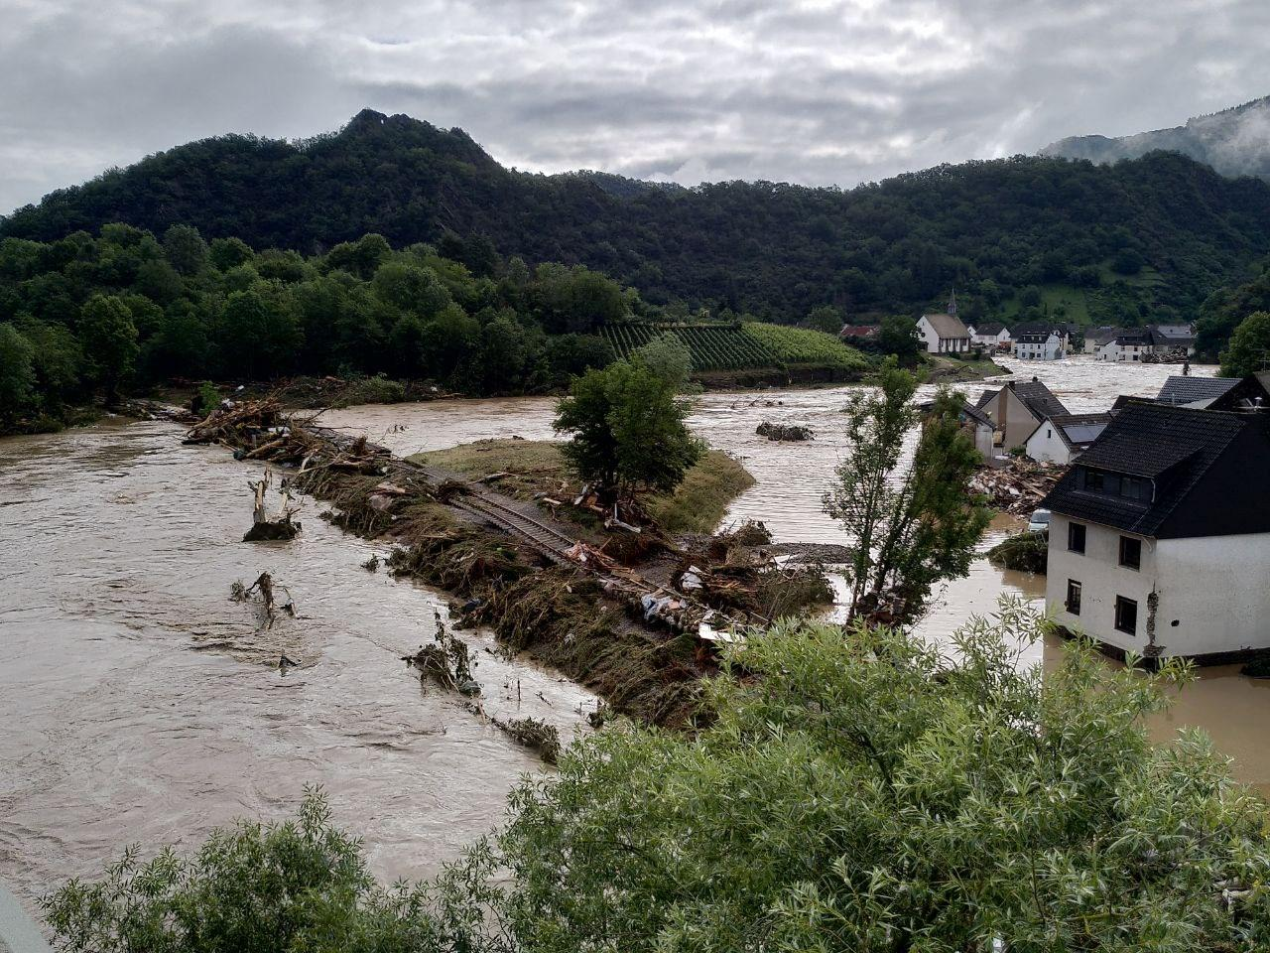
© Seifert Creative Commons CC0 1.0

Slide 40
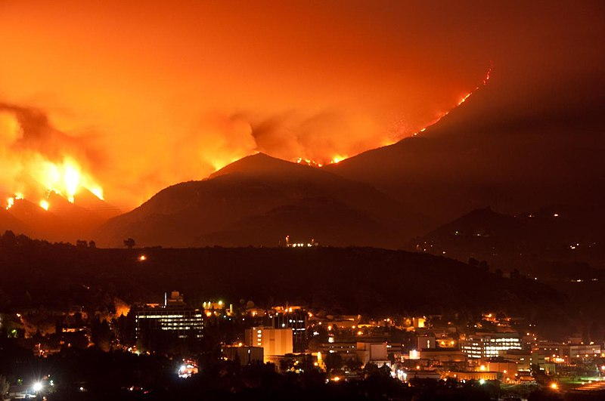
© mbtrama Creative Commons Attribution 2.0 Generic

Slide 41
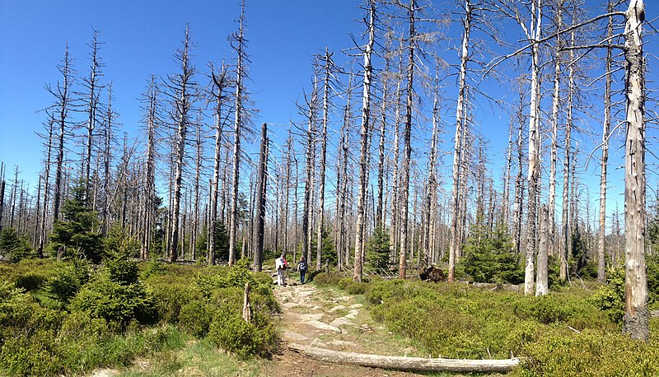
© Bienenfreund2018 Creative Commons Attribution-Share Alike 4.0 International

Slide 42
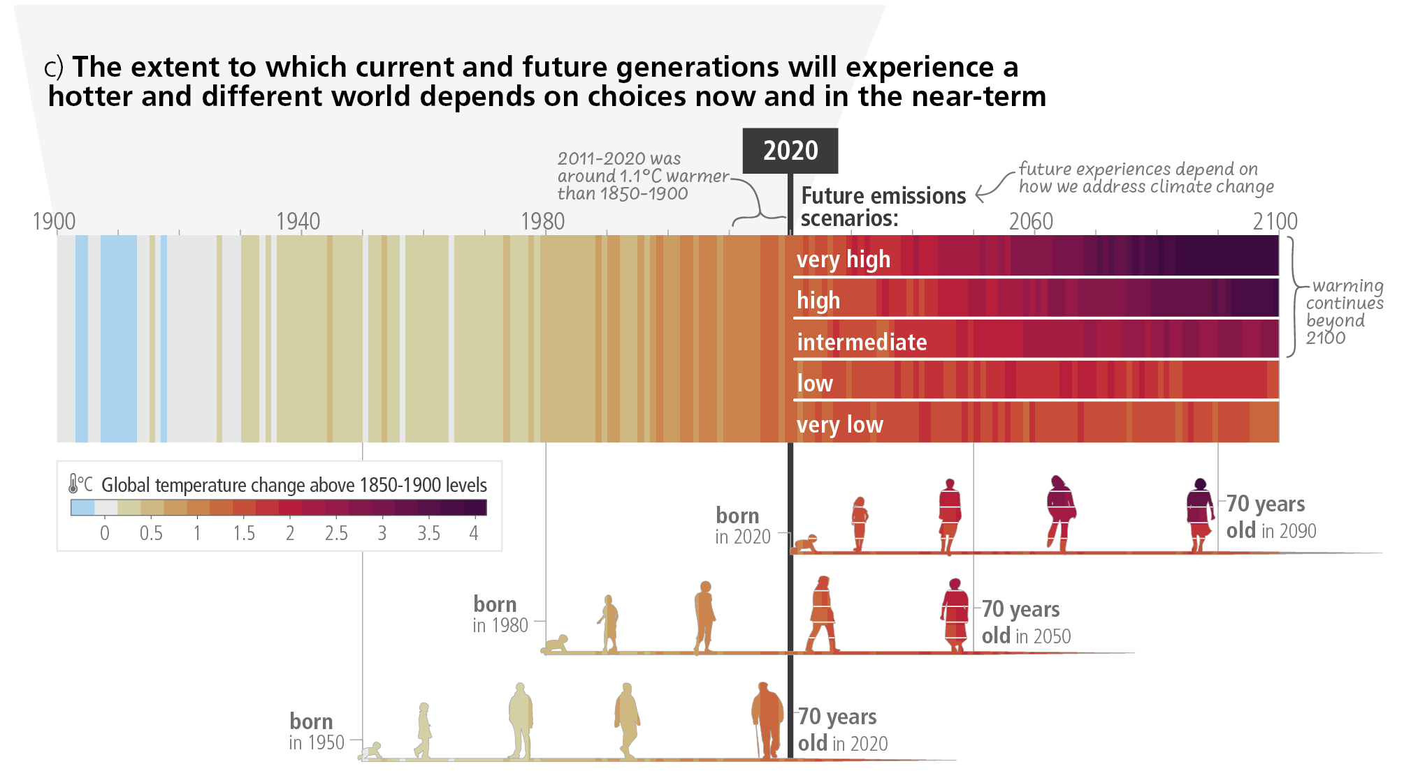
Zukunftsszenarien
Fig 1 Zukunfsszenarien in Abbhängikeit von Emissionen aus: IPCC, 2023: Summary for Policymakers. Figure SPM.1:(c)

Slide 43
Klimaangst junger Menschen
International
(16-25 Jahre)
84% besorgt (27% extrem, 32 % sehr, 25% moderat)
61.8% Angst
82.6% Menschen haben versagt den Planeten zu schützen
39.1% zögert eigene Kinder zu haben
Hickman et al. 2021
Deutschland
(14-17 Jahre)
64 % Angst (37% große, 27% eher)
15% kaum & keine Angst
55% Angst vor der Zunahme von Extrenwetterereignissen
10% vermuten, dass Depression durch den Klimawandel hervorgerufen wird
SINUS-Studie 2022

Slide 44
Klimaangst
Klimaangst ist eine „erhöhte emotionale, mentale oder somatische Belastung als Reaktion auf gefährliche Veränderungen im Klimasystem“ (Climate Psychology Alliance 2020: 22)
Klimaangst ist eine gesunde Reaktion auf den Klimawandel, im Gegensatz zu Apathie und Verleugnung
Klimaangst Symptome wie Panikattacken, Schlaflosigkeit, Grübeln beinhalten.
Klimaangst kann zu Angststören, Suchtkrankeiten und Depression führen
Anhaltene psychische Probleme während der Jugend können lebenslange Auswirkungen haben
(Wu et al. 2020, Dodds 2021)

Slide 45
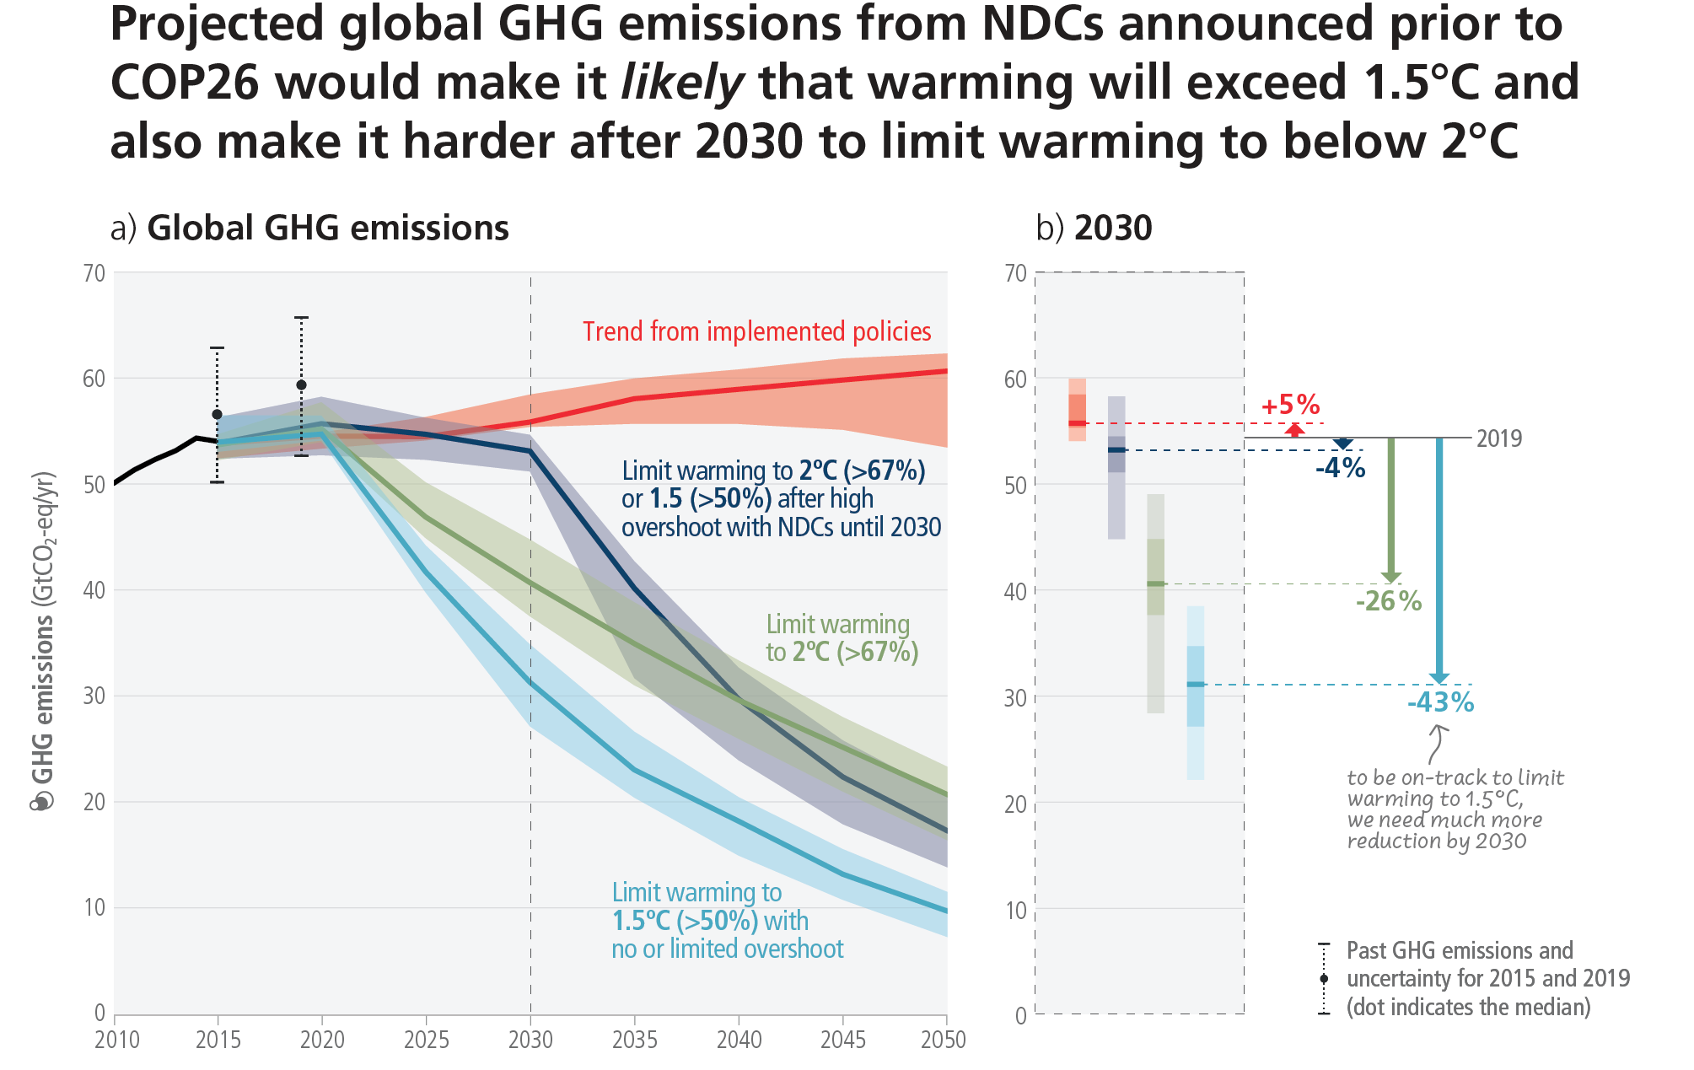
Die Zeit läuft aus...
Fig 2. Entwicklung der Emissionen aus: IPCC, 2023: Summary for Policymakers. Figure 2.5

Slide 46
„Ich glaube, dass es auch wichtig ist, dass wir gesellschaftlich anerkennen, dass nicht ein paar Kinder und Jugendliche das Problem für uns lösen werden.“
Pauline Brünger (Fridays for Future)
Tagesschau 08.08.2023

Slide 47
Externe Abbildungen und Bilder
Bild Ahrtal:
https://commons.wikimedia.org/wiki/File:Hochwasser_in_Altenahr_Altenburg.jpg
Bild Feuer:
https://commons.wikimedia.org/wiki/File:Station_Fire_over_La_Ca%C3%B1ada_Flintridge.jpg
Bild Borkenkäfer
https://commons.wikimedia.org/wiki/File:Tote_B%C3%A4ume_im_Harz._Der_Borkenk%C3%A4fer_ist_aktiv.jpg
IPCC Fig 1.(c)
https://www.ipcc.ch/report/ar6/syr/figures/figure-2-5
IPCC Fig 2.5
https://www.ipcc.ch/report/ar6/syr/figures/figure-spm-1

Slide 48
Literatur
Baudon & Jachens 2021. A scoping Review of Interventions for Treatment of Eco-Anxiety. Int. J. Environ. Res. Public Health 2021, 18(18), 9636; https://doi.org/10.3390/ijerph18189636.
Climate Psychology Alliance 2020. The Handbook of Climate Psychology.
Deeb, A. Et al. 2011. Climate Change Starter’s Guidebook: An Issues Guide for Education Planners and Practitioners. UNEP.
Dodds 2021. The psychology of climate anxiety. BJPsych Bulletin, 45(4), 222-226.
DGfG 2020. Bildungsstandards für den mittleren Schulabschluss. Bonn.
Hickmann, C.et al. 2021. Climate anxiety in children and young people and their beliefs about government responses to climate change: a global survey. The Lancet Planetary Health 5(12), p.863 – 873.
IPCC, 2023: Summary for Policymakers. In: Climate Change 2023: Synthesis Report. Contribution of Working Groups I, II and III to the Sixth Assessment Report of the Intergovernmental Panel on Climate Change [Core Writing Team, H. Lee and J. Romero (eds.)]. IPCC, Geneva, Switzerland, pp. 1-34, doi: 10.59327/IPCC/AR6-9789291691647.001
Ojala, M., Cunsolo, A., Ogunbode, C. A., & Middleton, J. 2021. Anxiety, worry, and grief in a time of environmental and climate crisis: A narrative review. Annual review of environment and resources, 46, 35-58.
Sinus-Jugendforschung 2022. Ergebnisse einer Repräsentativ-Umfrage unter Jugendlichen 2022/2023. Heidelberg. https://www.sinus-institut.de/media-center/studien/barmer-jugendstudie-2022-23
Taylor 2020. Anxiety disorders, climate change, and the challenges ahead: Introduction to the special issue. Journal of Anxiety Disorders, 47, 102313, https://doi.org/10.1016/j.janxdis.2020.102313.
Tageschau am 08.08.2023. https://www.tagesschau.de/inland/gesellschaft/fridays-for-future-246.html.
Wu, Snell, Samji 2020. Climate anxiety in young people: a call to action. The Lancet Planetary Health, 4(10).

Slide 49
Geographische Resilienzbildung
Geographische Konzepte sind grundlegend für die Bewertung der Resilienz eines Ortes
Geographische Analysen ermöglichen eine Gefahrenbeurteilung
Geographische Kompetenz hilft die Resilienz eines Raumes zu stärken indem Handlungsoptionen für die Stärkerung humaner und physischer Systeme erarbeitet werden können

Slide 50
Community Resilienz
Soziale, natürliche und bauliche Infrasturktur sind entscheidene Größen
Maßstab und Zeit sind fundamentale Konzepte um die Resilienz einer Community zu bewerten
Ökologische Reszilienz ist bedingt durch Biodiversiät, response diversity, spatiality und Mangamentkonzepte
Soziale Resilienz ist bedingt durch die Vernetzung der Akteuere, soziale Kohäsion, Kommunikation, Risikobewusstsein und Vorbereitung (preparedness). Sie ist besser bei höhrer Resilienz ihrer Individuen
Resilienz der Infrastruktur ist erhört je unabhängiger die einzelnen Bestandteile sind
Ländliche Räume zeigen sich meist resilienter als Großstädte

Slide 51
Geographische Resilienzbildung
Thematisierung von Ängsten bezüglicher globaler Entwicklung
Fokussierung der eigenen Wirksamkeit innerhalb globaler Entwicklungen
Fokus auf Adaption (höhrere Selbstwirksamkeit und direkter Umgang mit Ängsten)
Fokus auf Places anstatt das Individium (Wie kann einem Raum bei der Adaption geholfen werden? Was kann kein Raum zu Mitigation beitragen?)
Fokus auf lokale und regionale Prozesse
Aktive Arbreit mit lokalen Akteuren

Slide 52
Resilienzbildung für eine resiliente Gesellschaft
aktiver Umgang mit Zukunft
Bildung für Klimaresilienz
resilienten Individuen
Lokale Adaption
Resilienten Community

